Slide 1
www.sexmatters.nl | info@sexmatters.nl | Instagram: @sexmatters | FB: stichtingSexmatters

Slide 2
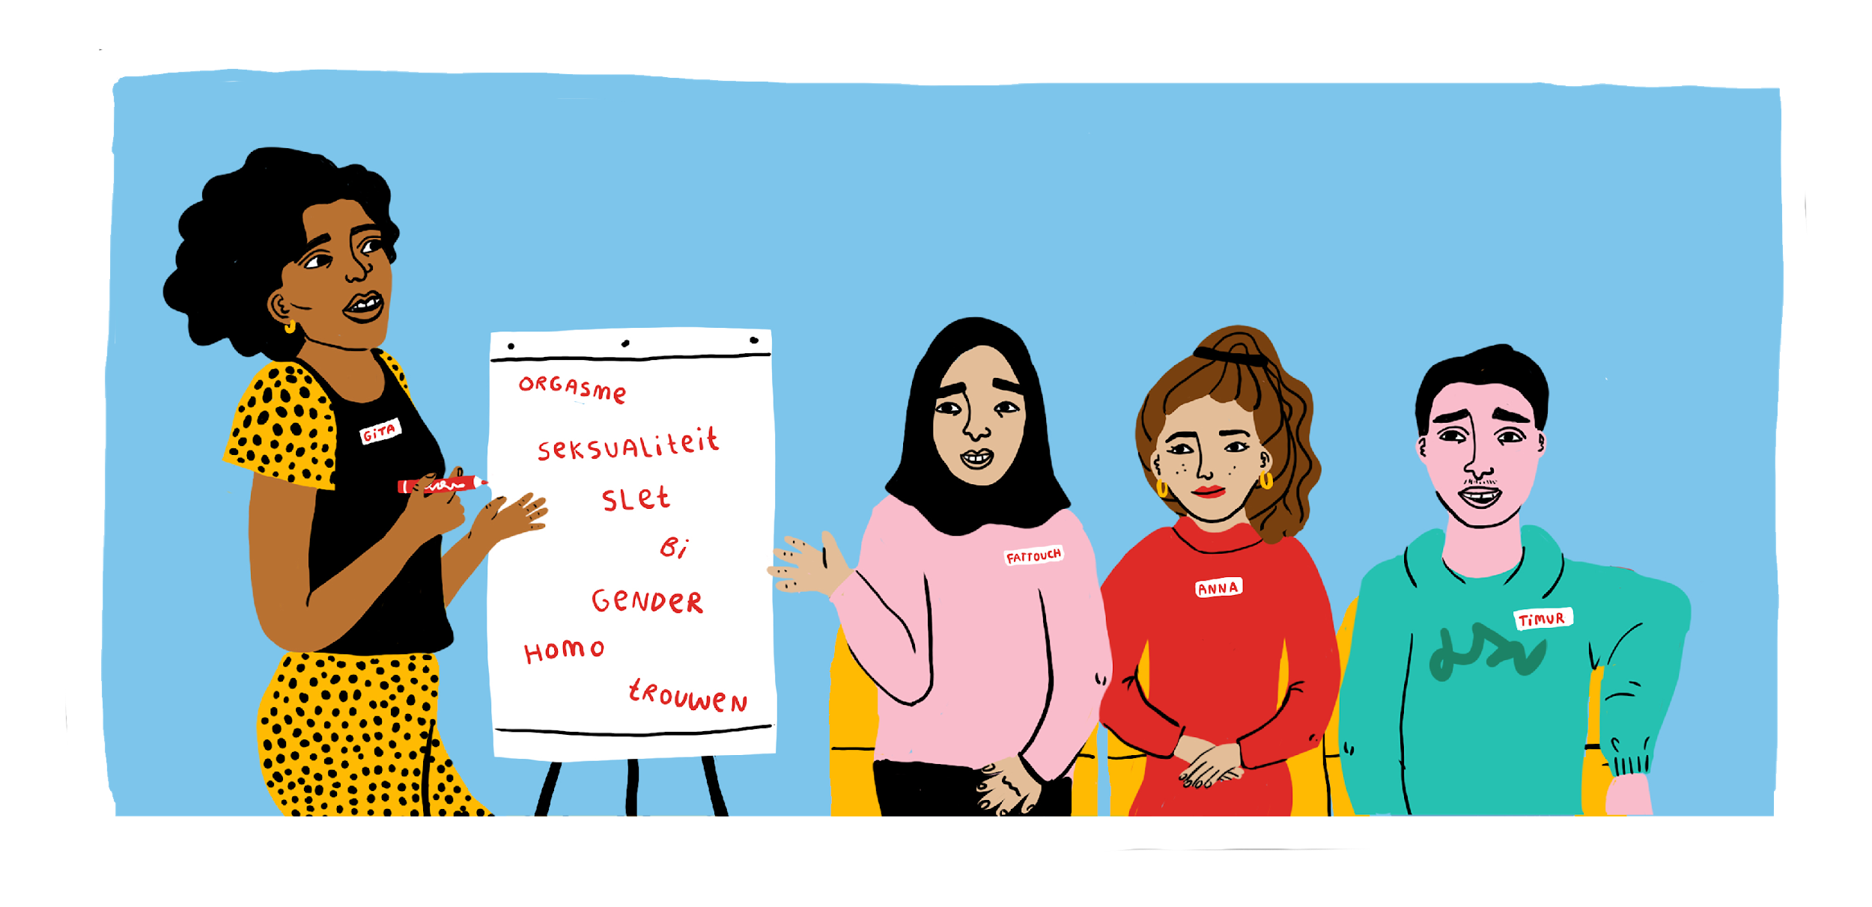
Sexmatters
Jongeren bewust te maken van gender- en seksuele diversiteit, hen te leren omgaan met mensen die anders zijn dan zijzelf en hun eigen wensen en grenzen te leren kennen.

Slide 3
Inventarisatie Seks & Seksualiteit + Mini interviews
Maak een tweetal en stel elkaar de volgende vragen (school, ouders, omgeving, media, online):
wanneer ben je oud genoeg voor seks?
wat is seks?
wanneer begint een relatie?
wanneer is seks afgelopen?

Slide 4
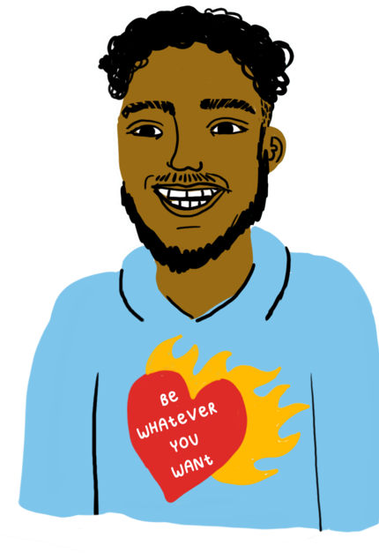
Onze aanpak
Positief
Een gesprek
Open en eerlijk
Prettige en veilige sfeer
Geen normen opleggen
Jonge en diverse duo’s voor de groep
Je mag alles (aan ons) vragen
Met respect voor elkaar en elkaars ideeën

Slide 5
Filmfragment
Video 1: Wat is flirten?
https://vimeo.com/manage/videos/449679395

Slide 6
Oefening: hoe zou jij antwoorden?
Bespreek in groepjes van 4 de vragen en hoe jullie daar antwoord op zouden geven.

Slide 7
TIPS & TRICKS
Bewust van je eigen ideeën, ervaringen, achtergrond en opvoeding.
Openheid over eigen ervaringen
Wees geïnformeerd.
Positief en luchtig
Ongedwongen met thema’s omgaan
Veel onderwerpen zijn leuk om te bespreken
Leer jezelf aan om door te vragen, waarom zeg je dit? Wat is de vraag achter de vraag.
Lerend opstellen -> vertel het mij maar. Laat je cliënten jou dingen leren die je nog niet wist over seks, gender en cultuur.
Ongemak met het onderwerp? Laat het dan aan anderen over, maak gebruik van elkaars expertise en kwaliteiten.
Creëer een veilige omgeving
Wees je bewust van de wensen en grenzen van de ander, en wanneer niet duidelijk benoem of vraag ernaar!
Begrens kwetsende, seksistische en discriminerende opmerkingen.
Blijf oefenen met het bespreken van wensen en grenzen.

Slide 8
www.sexmatters.nl | info@sexmatters.nl | Instagram: @sexmatters | FB: stichtingSexmatters

